Slide 1
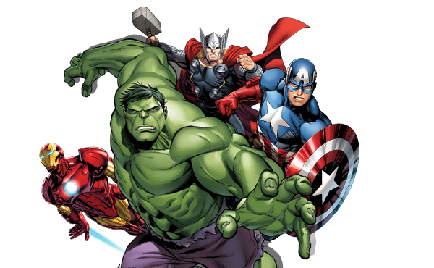
Green Computer Academy / UIUX / MIRYE KIM / 2017.02.13 ~ 03.05
MARVEL
WEBSITE
REDESIGN

Slide 2
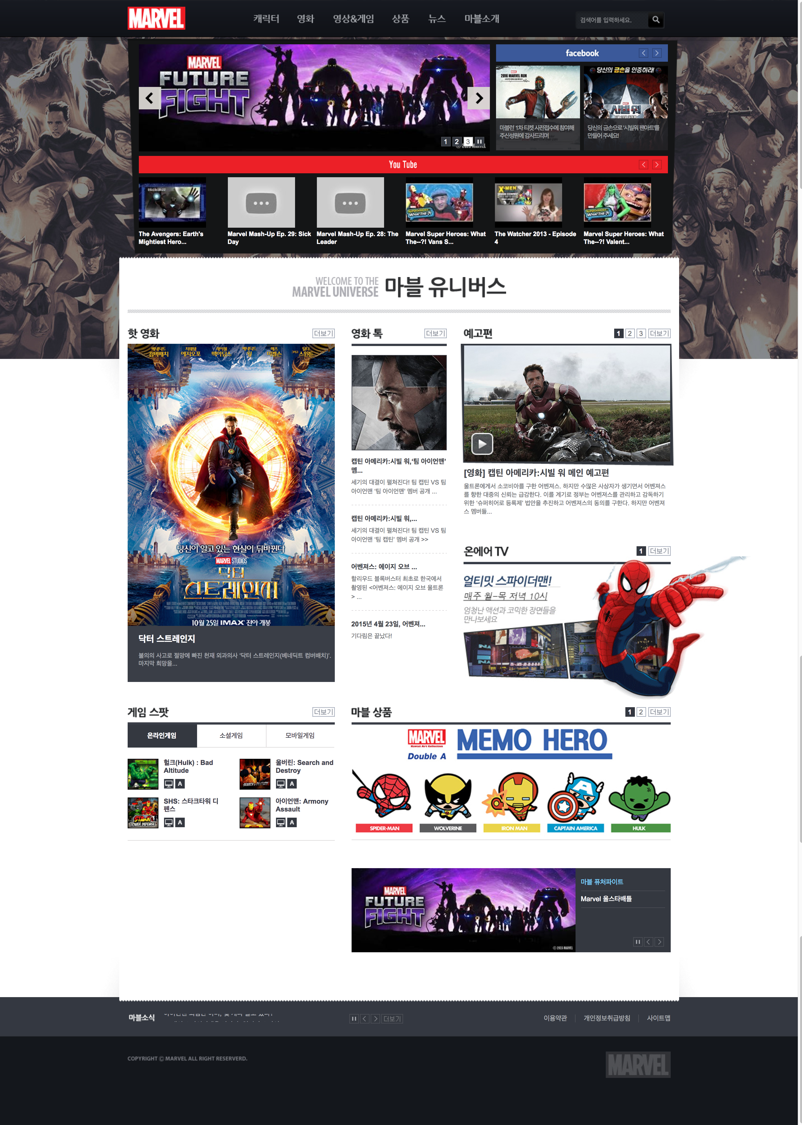
1. 기초 데이터 수집_사이트 분석
웹 사이트 명 :
마블 코리아
웹 사이트 주소 :
www.marvel.co.kr
컨 셉 :
만화, 영화, 유니버스
타 겟 :
마블을 사랑하는 12세 이상의 모든 사람
목 적 :
관련 영화 등 상품 홍보 및 소개
색 상 :
#ec2027
#1c1f25

Slide 3
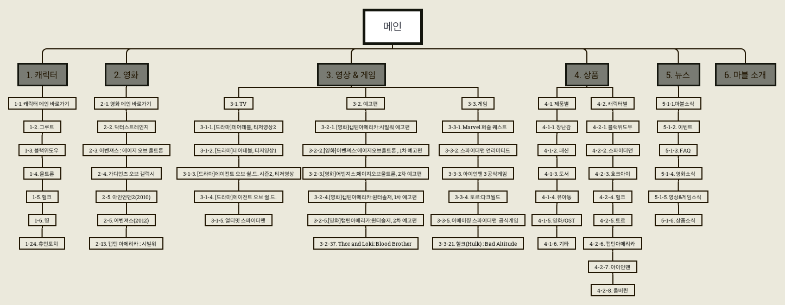
1. 기초 데이터 수집_사이트 분석_카테고리

Slide 4
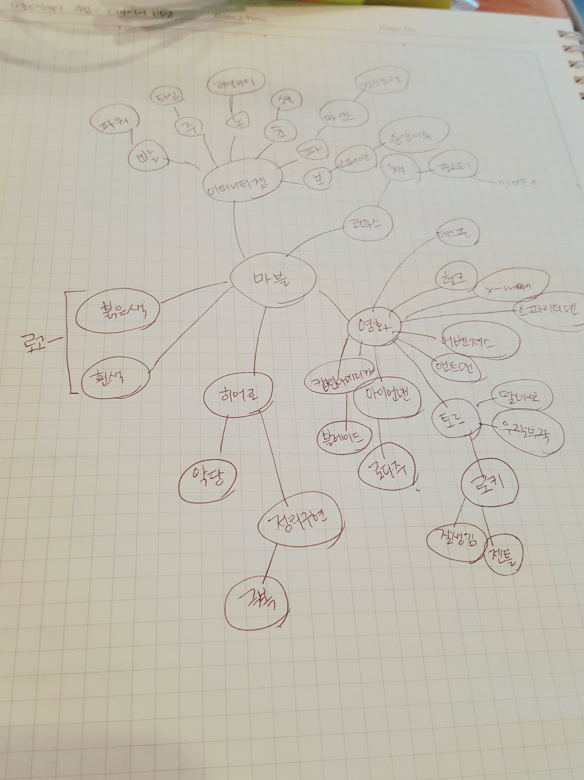
1. 기초 데이터 수집_아이디어 발상
마블을 상징하는 붉은 색을
포인트로 한 웹 사이트
마블의 다양하고 사랑받는 캐릭터들을
활용한 마블다운, 히어로 홈페이지

Slide 5


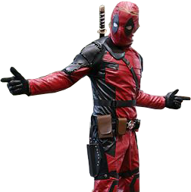
1. 기초 데이터 수집_페르소나 분석
Q. 자기소개 부탁드립니다.

Slide 6
1. 기초 데이터 수집_페르소나 분석
Q. 자기소개 부탁드립니다.
안녕하세요. 김가네 24살입니다.
게임을 좋아하는 파워블로거에요!

Slide 7
1. 기초 데이터 수집_페르소나 분석
Q. 자기소개 부탁드립니다.
안녕하세요. 이가네 38살입니다.
코스튬을 좋아하는 진정한 마블덕후에요.

Slide 8
1. 기초 데이터 수집_페르소나 분석
Q. 자기소개 부탁드립니다.
안녕하세요. 임가네 17살입니다.
이모가 완전 마블덕후에요.

Slide 9
1. 기초 데이터 수집_페르소나 분석
Q. 어떻게 마블 홈페이지에 방문하게 되셨나요?
사람들에게 인지도 높은 브랜드이고,
관련 게임 정보를 보려고요.

Slide 10
1. 기초 데이터 수집_페르소나 분석
Q. 어떻게 마블 홈페이지에 방문하게 되셨나요?
어렸을적 마블코믹스를 통해 입덕했어요.
소식은 공식홈페이지에서 봐야하는거 아닌가요?

Slide 11
1. 기초 데이터 수집_페르소나 분석
Q. 어떻게 마블 홈페이지에 방문하게 되셨나요?
이모가 마블의 진적한 덕후에요. 이모만큼 마블을 사랑하는 사람도 없을거에요.
이모의 생일이 곧 다가와요!!

Slide 12

1. 기초 데이터 수집_페르소나 분석
Q. 홈페이지 이용에 불편한 점이 있으신가요?
카테고리가 너무 많고 글씨가 작아요!
게임페이지 안에 Commentary가 눈에 띄지 않아요!
분위기 자체가 너무 어둡네요.

Slide 13
1. 기초 데이터 수집_페르소나 분석
Q. 홈페이지 이용에 불편한 점이 있으신가요?
이 페이지는 전혀!! 마블답지 않아요!!
캐릭터 이미지가 너무 과소비 되는 느낌이에요.
세부카테고리가 너무 난잡해요.

Slide 14
1. 기초 데이터 수집_페르소나 분석
Q. 홈페이지 이용에 불편한 점이 있으신가요?
영화가 연도순으로든 최신순으로든 목적을 갖고 정리되었으면 좋겠어요.
웹페이지가 너무 어둡고 만화 이미지가 정신사나워요.
카테고리가 좀 더 간편했으면 좋겠네요.

Slide 15
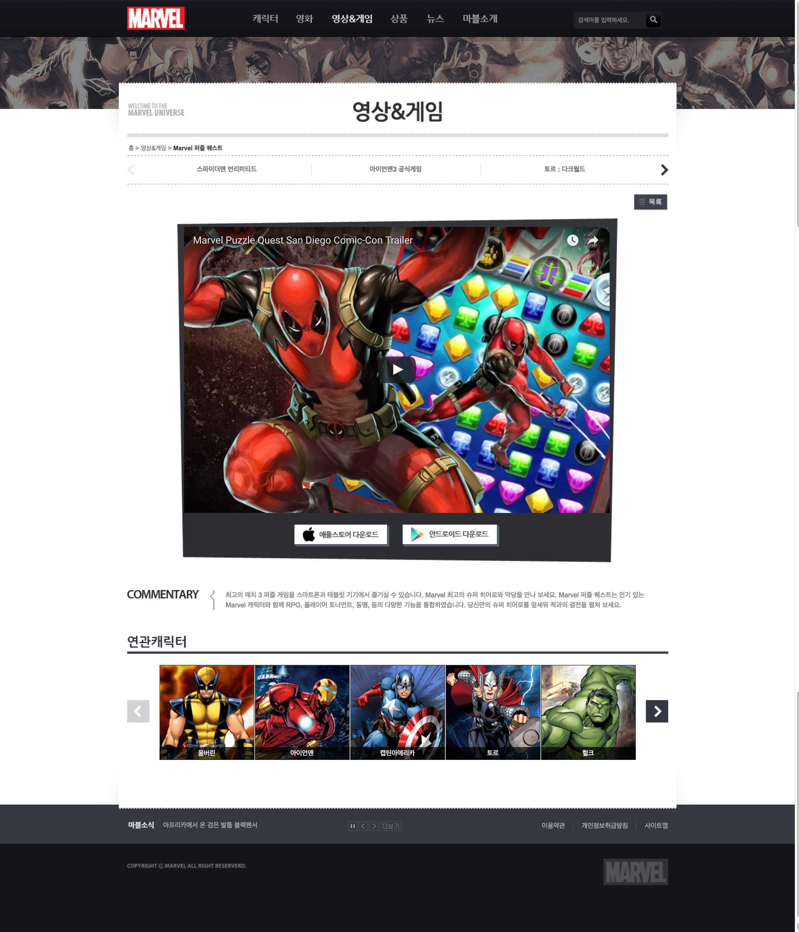
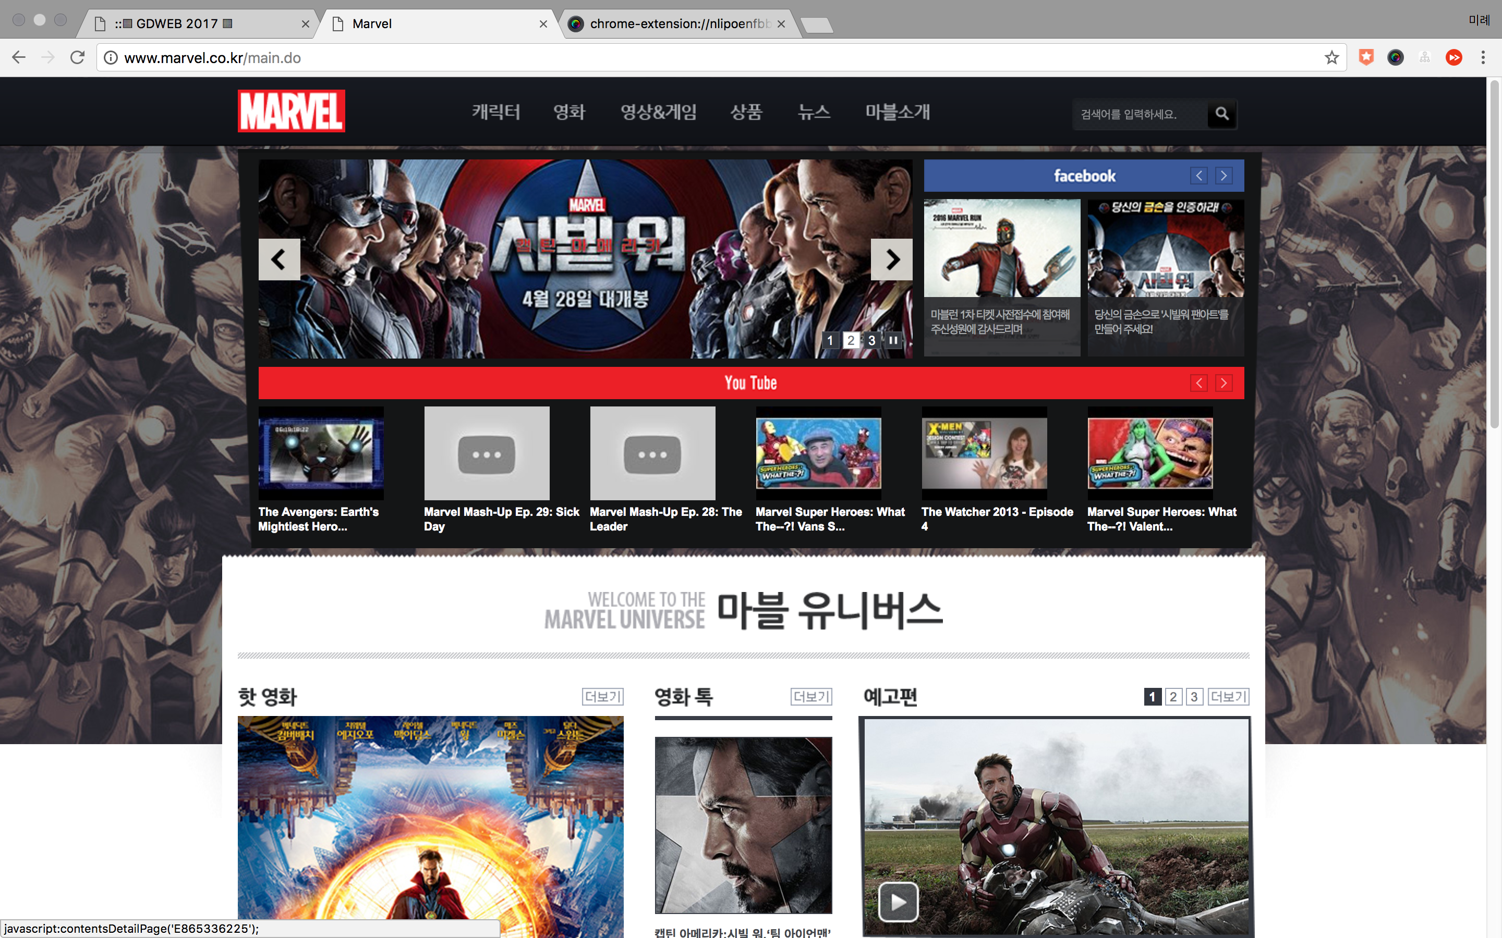
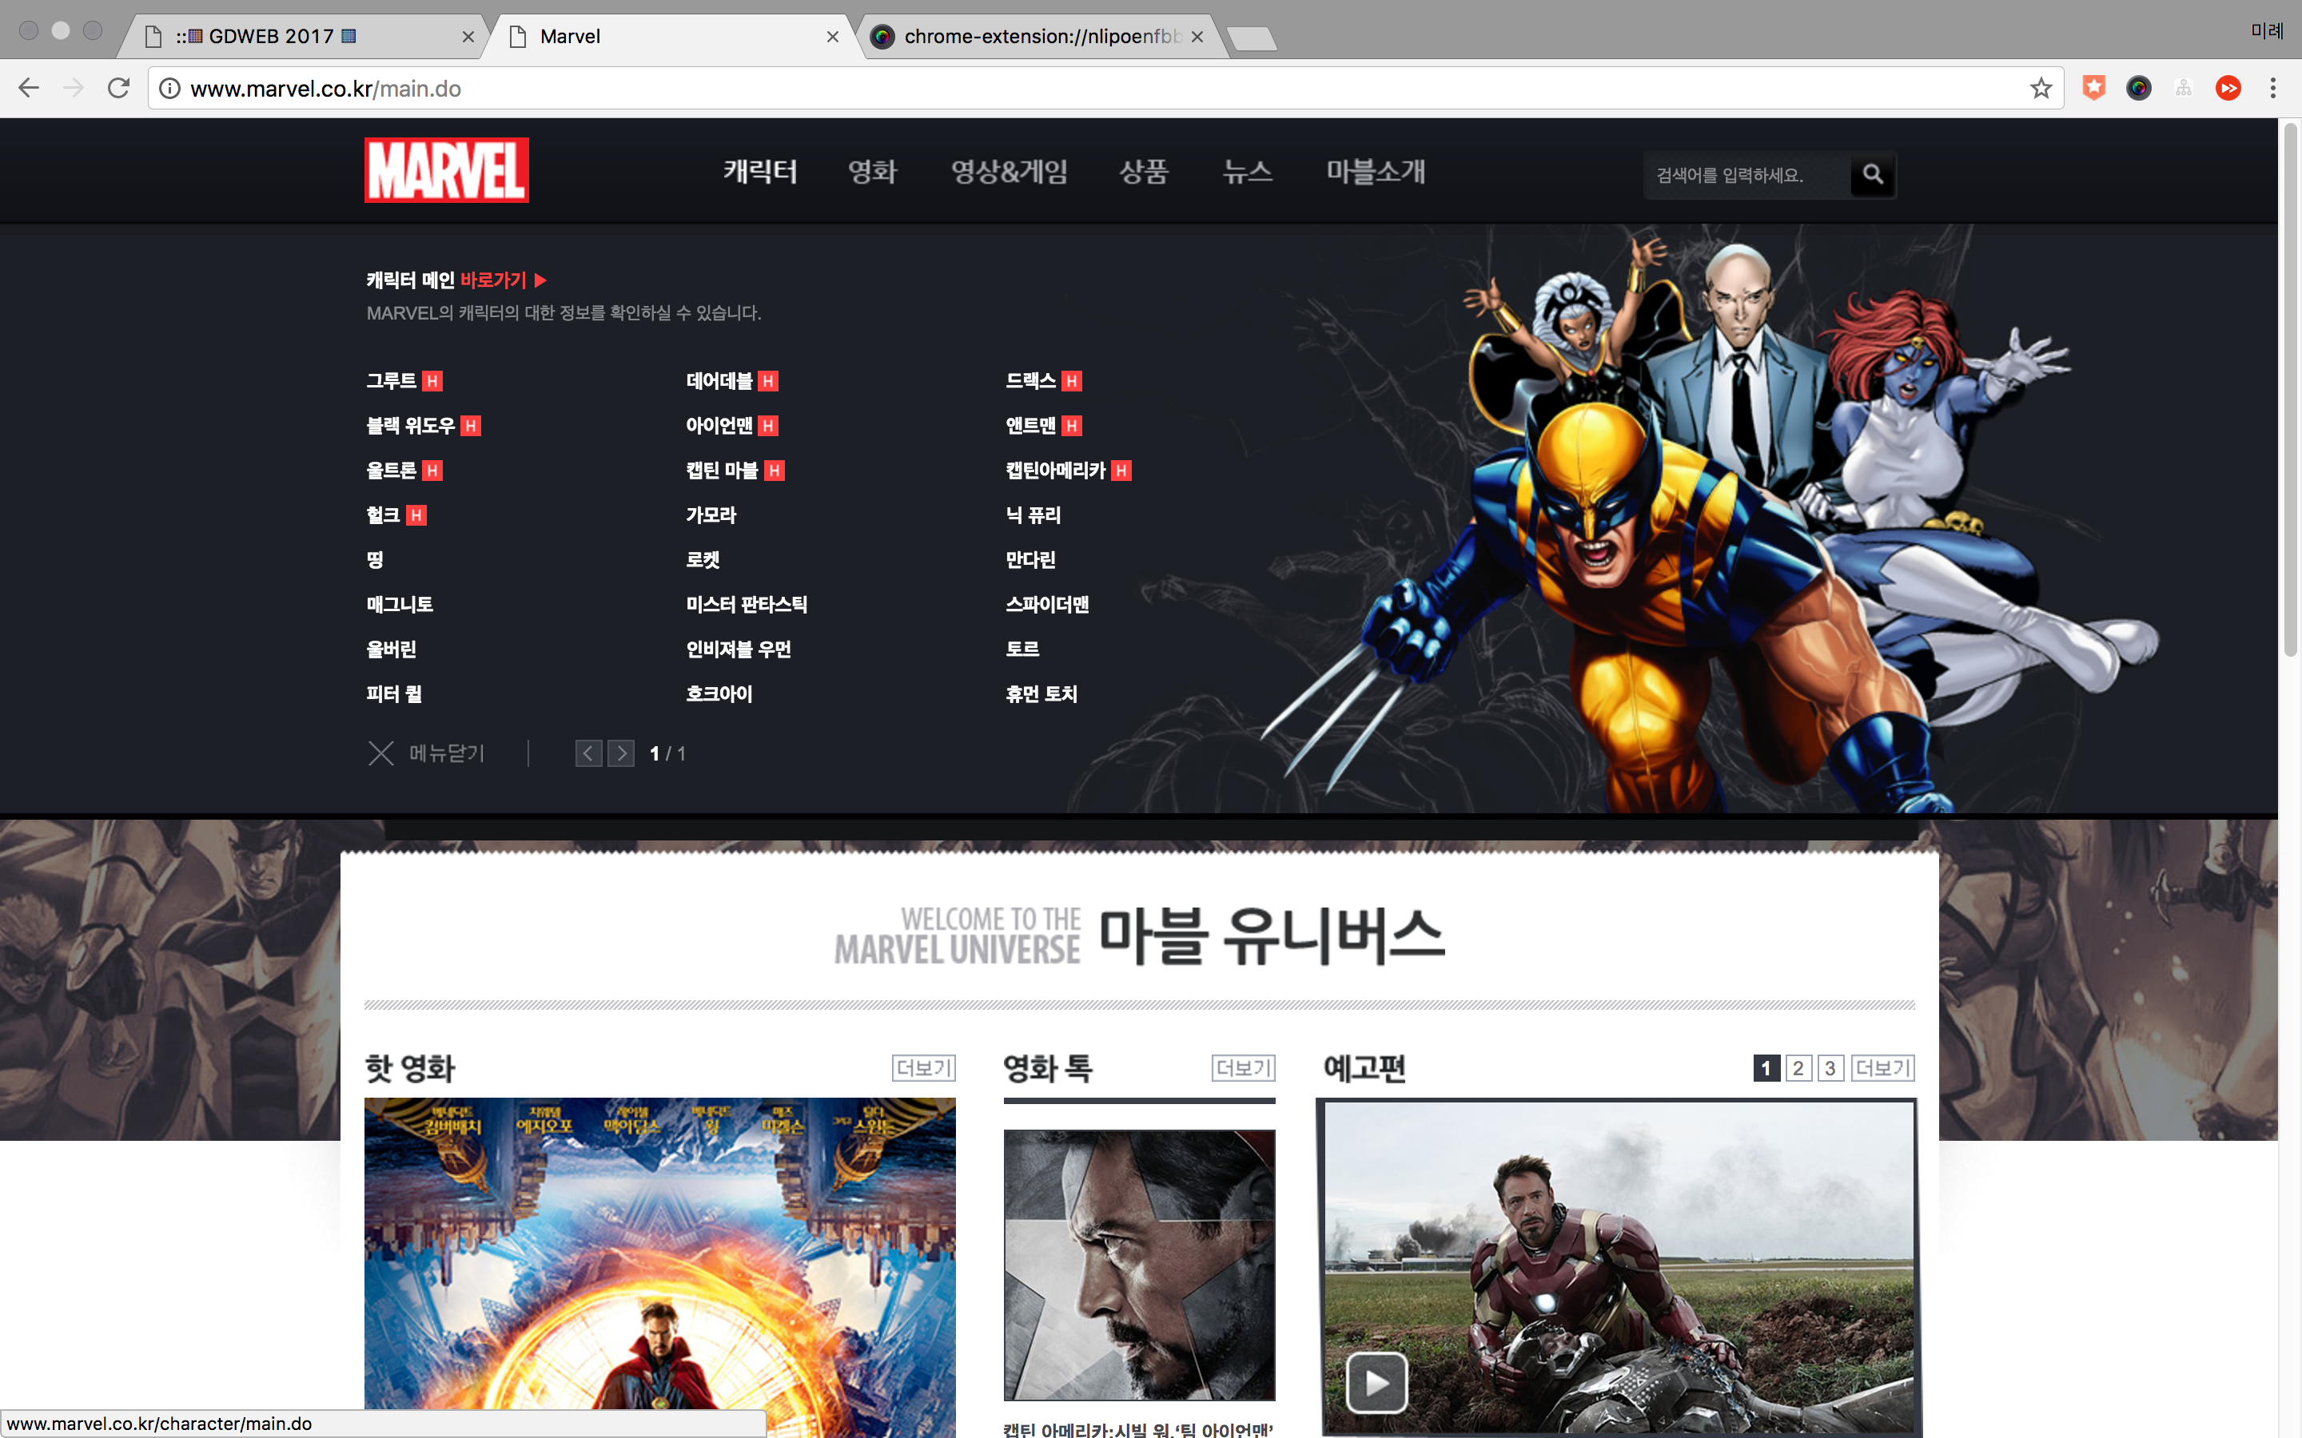
1. 기초 데이터 수집_페르소나 분석
개선 사항
#어두운 분위기
#하위카테고리
너무나 많음
#게임화면
설명부분
너무 협소

Slide 16
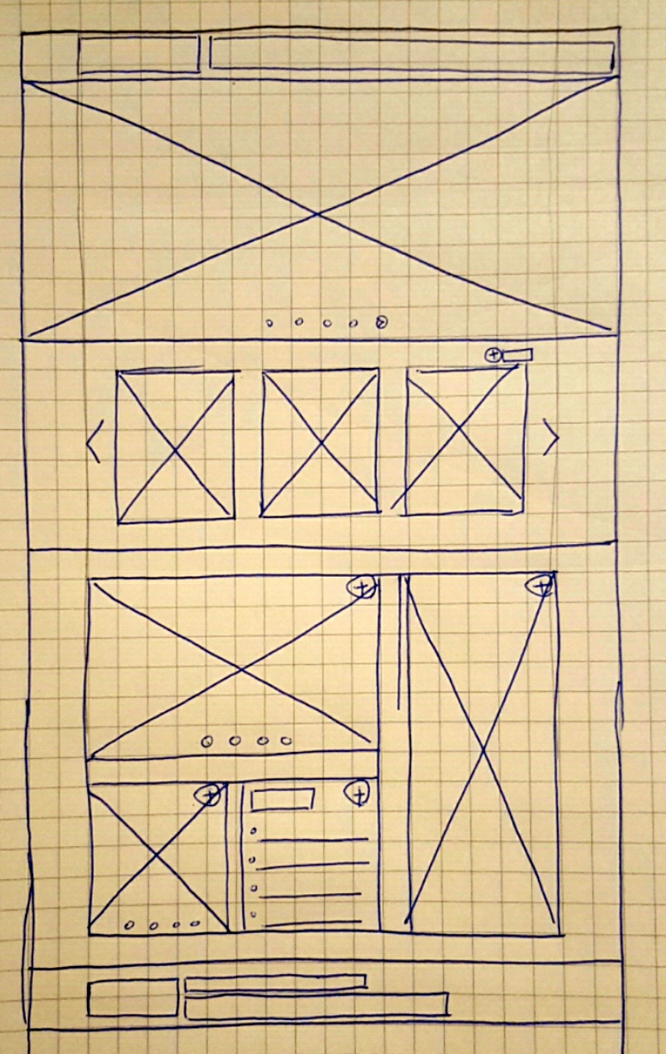
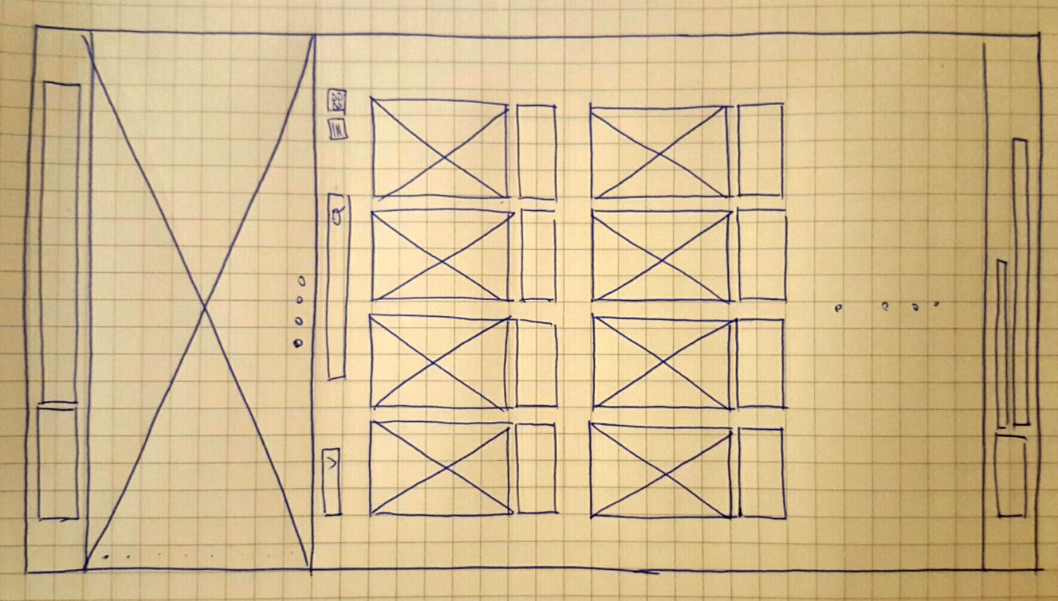
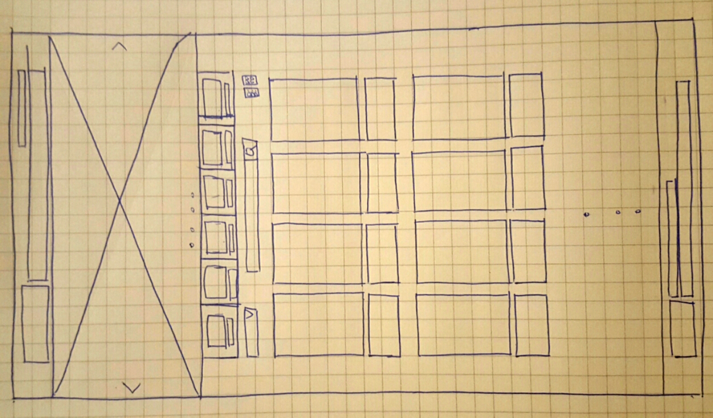
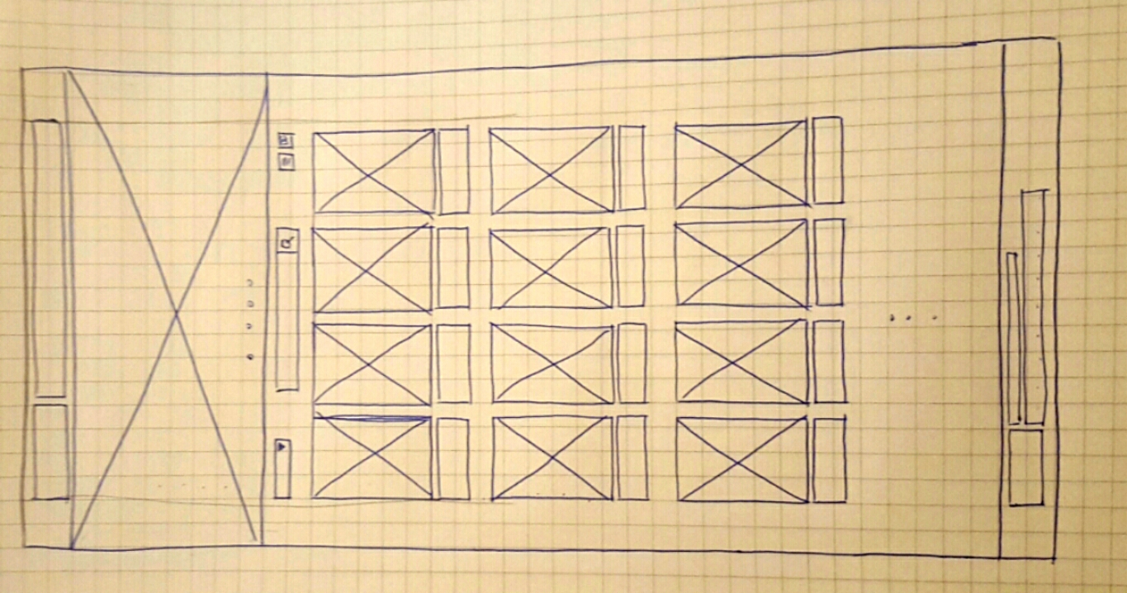
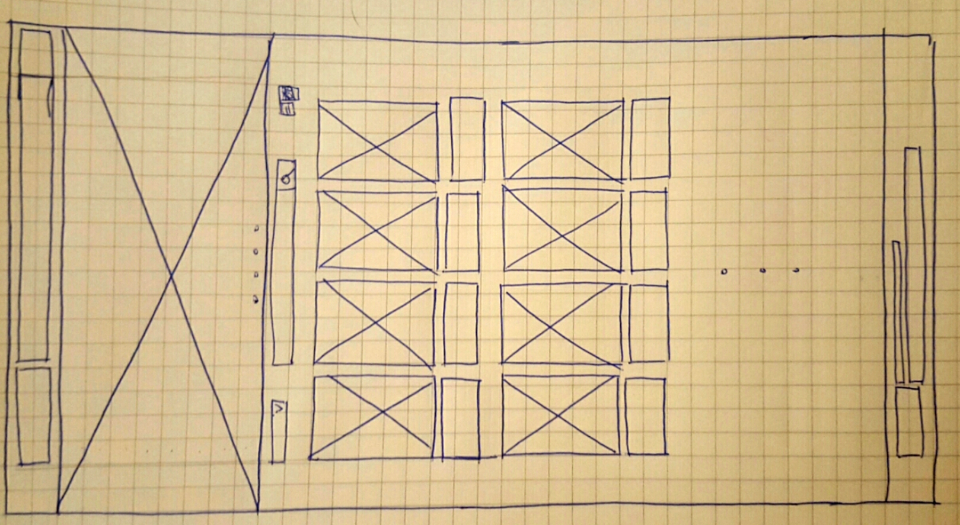
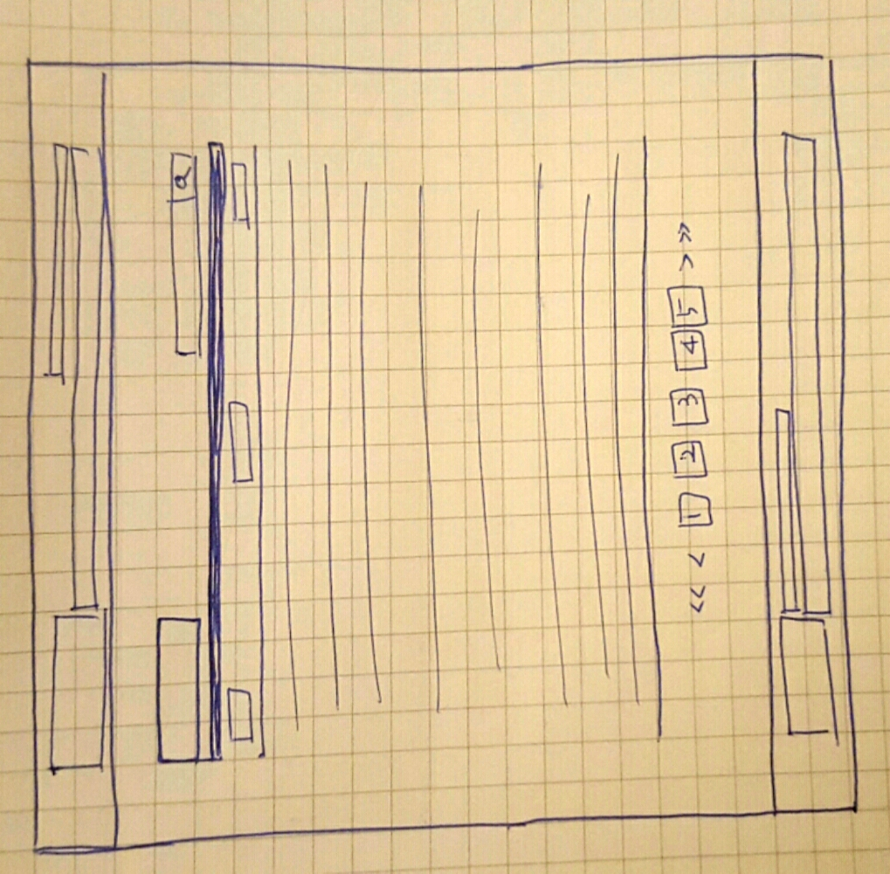
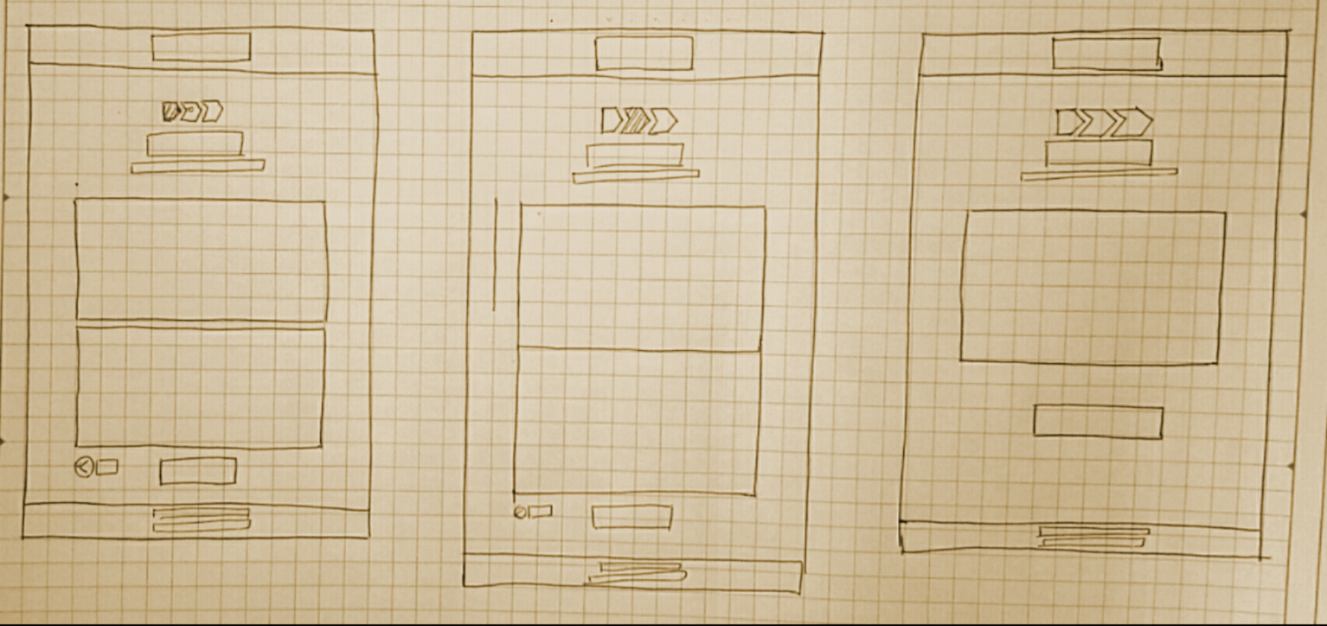
2. 아이디어 스케치_에스키스 스케치

Slide 17
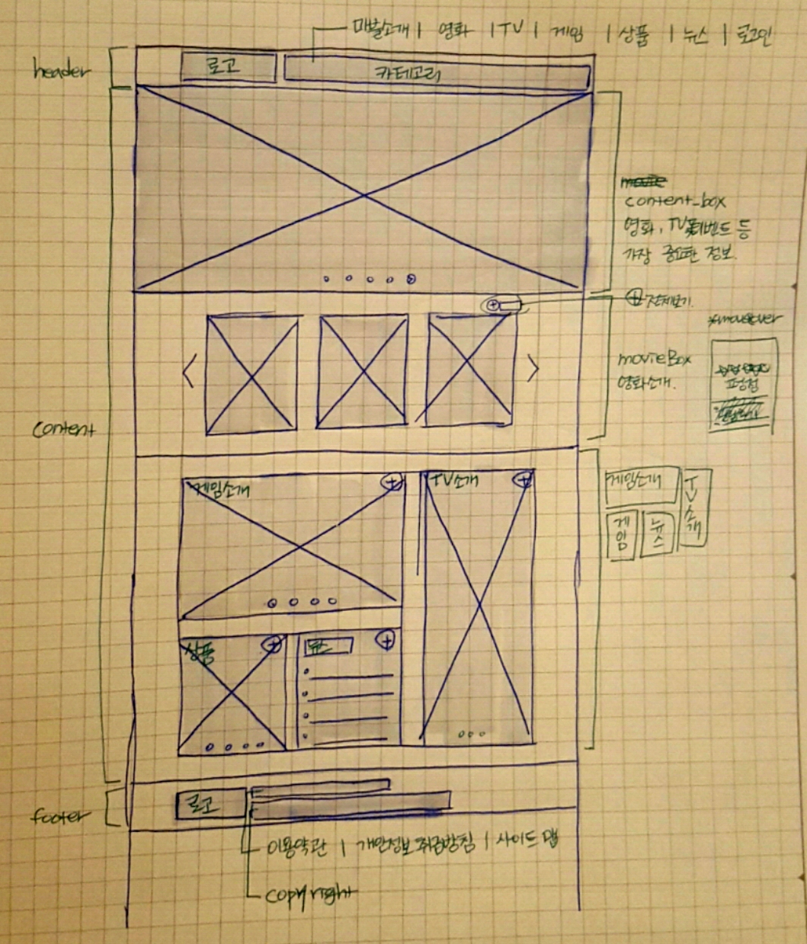
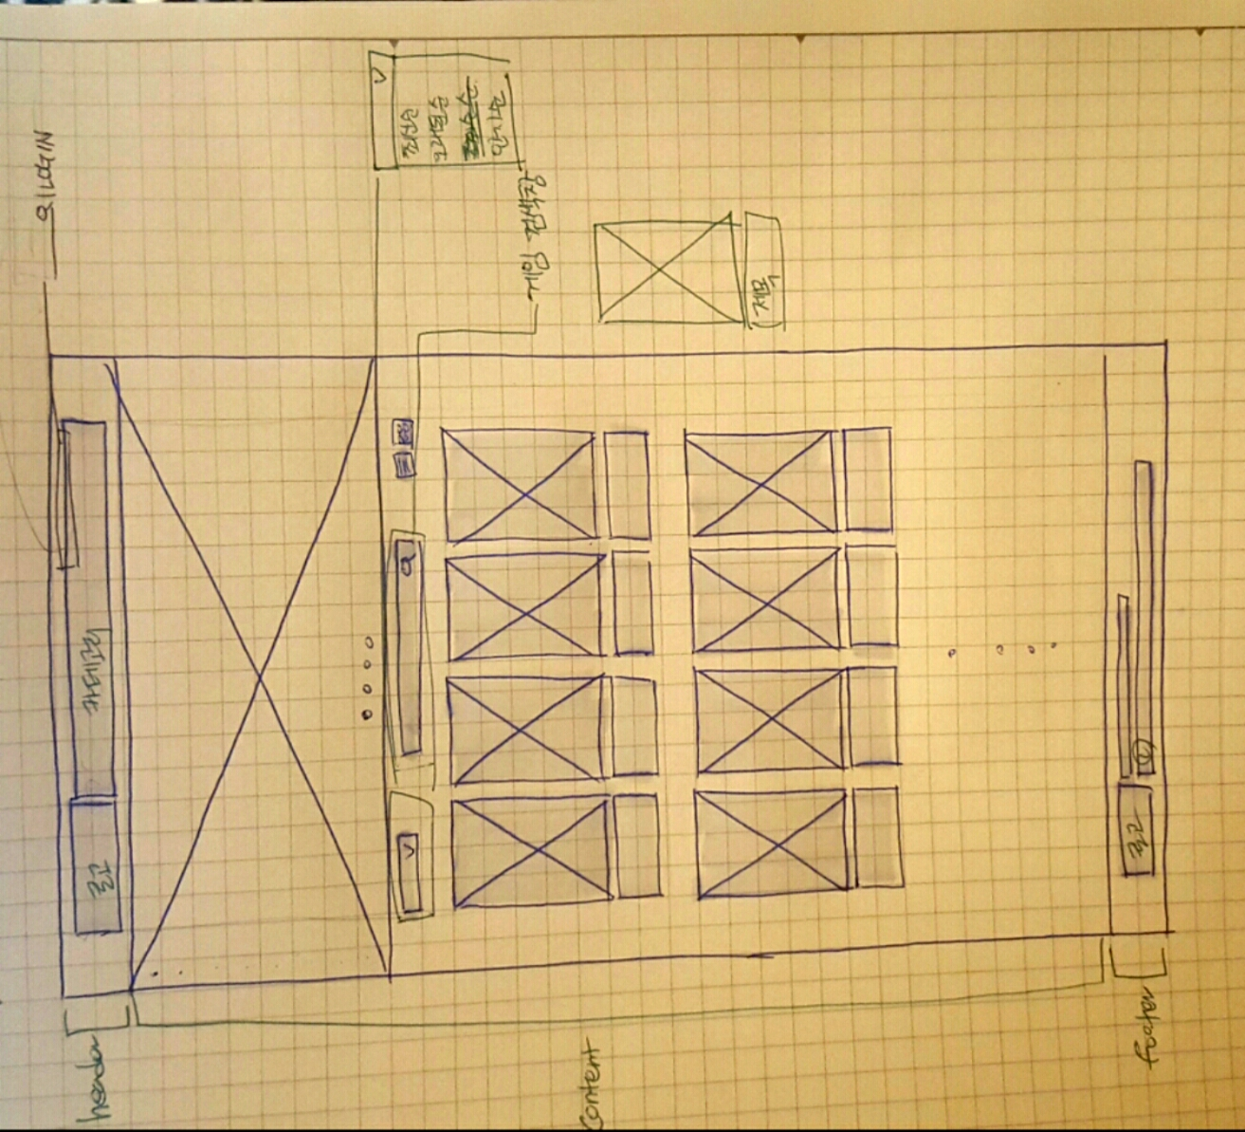
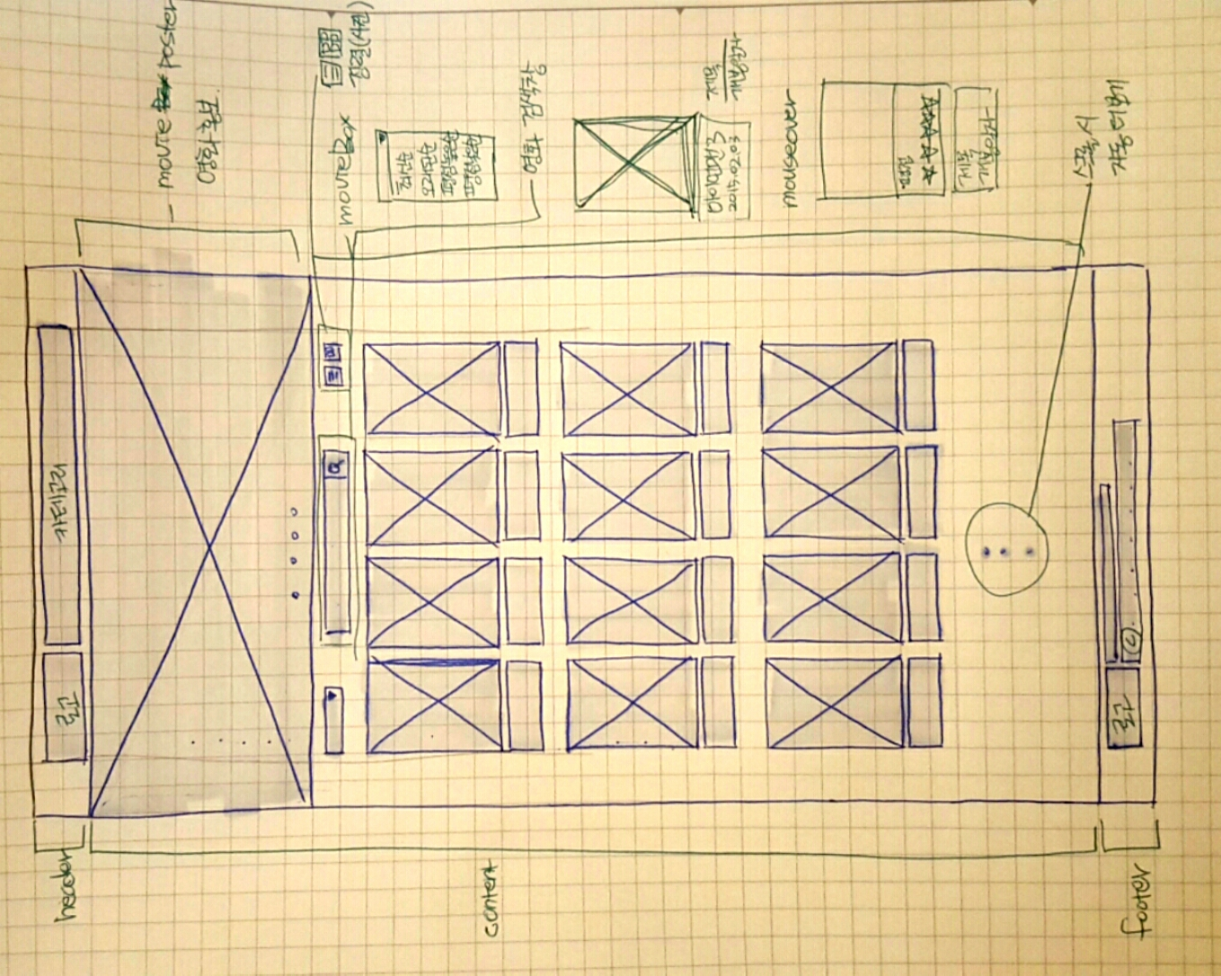
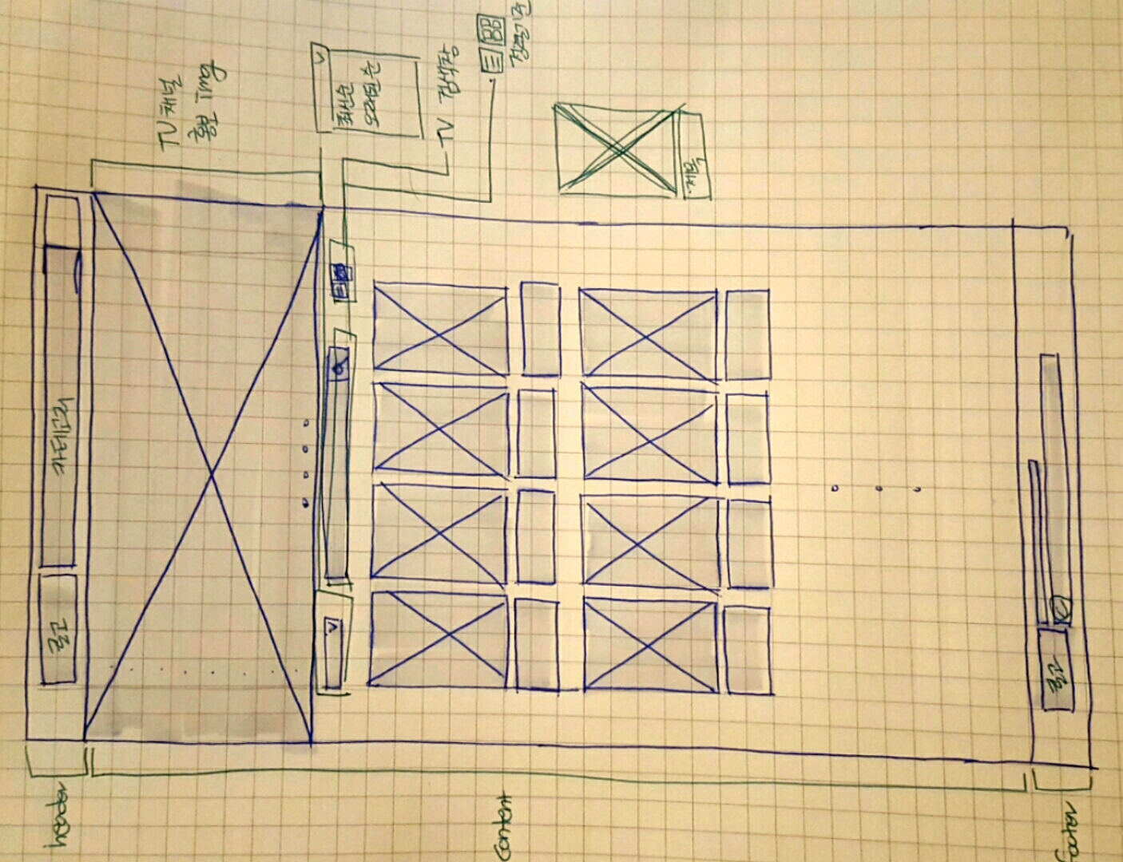
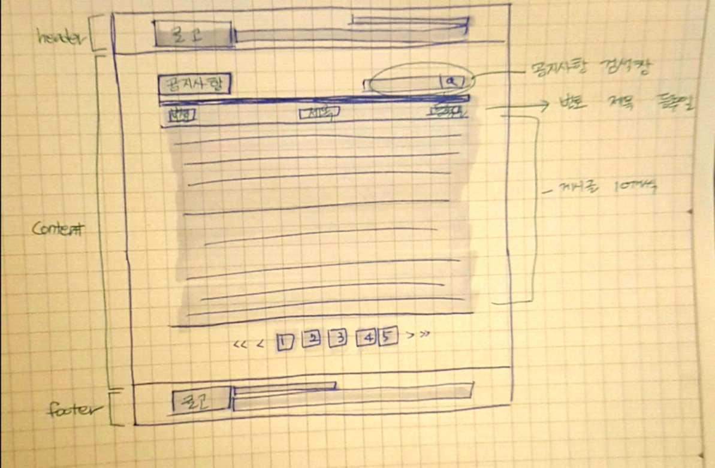
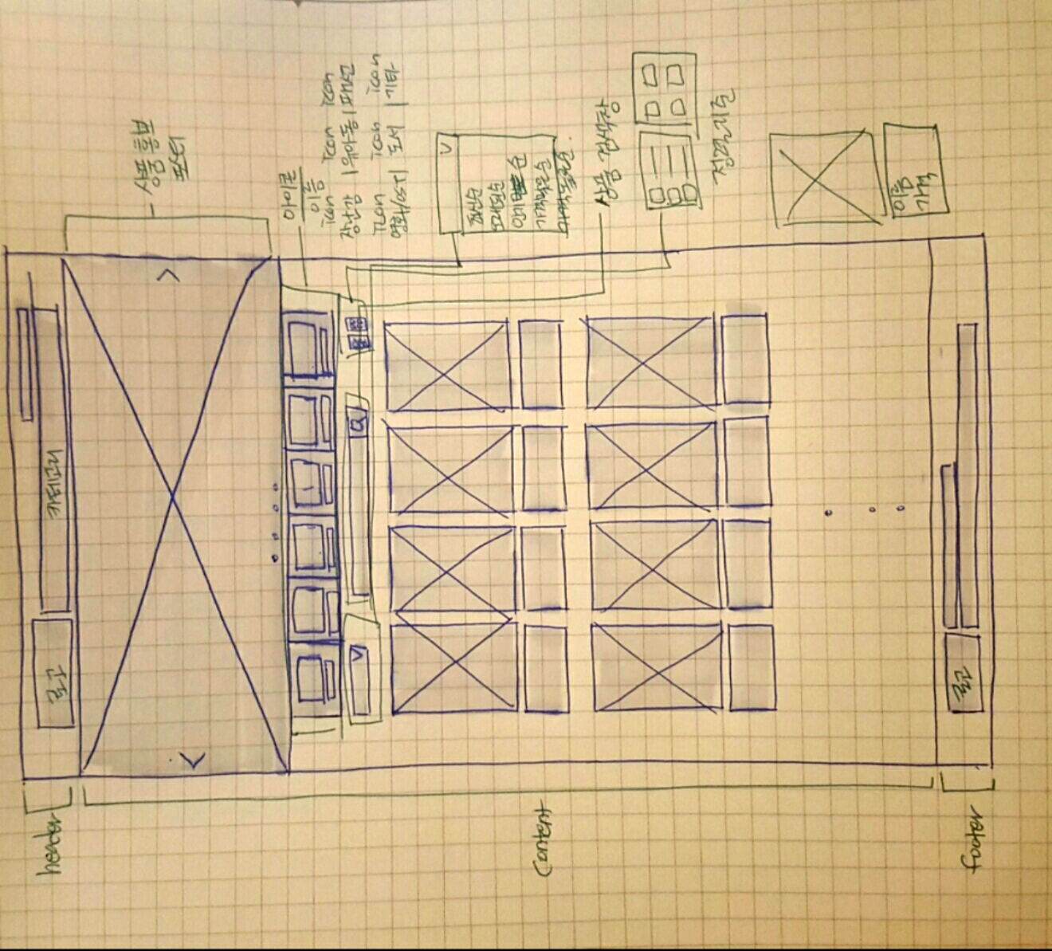
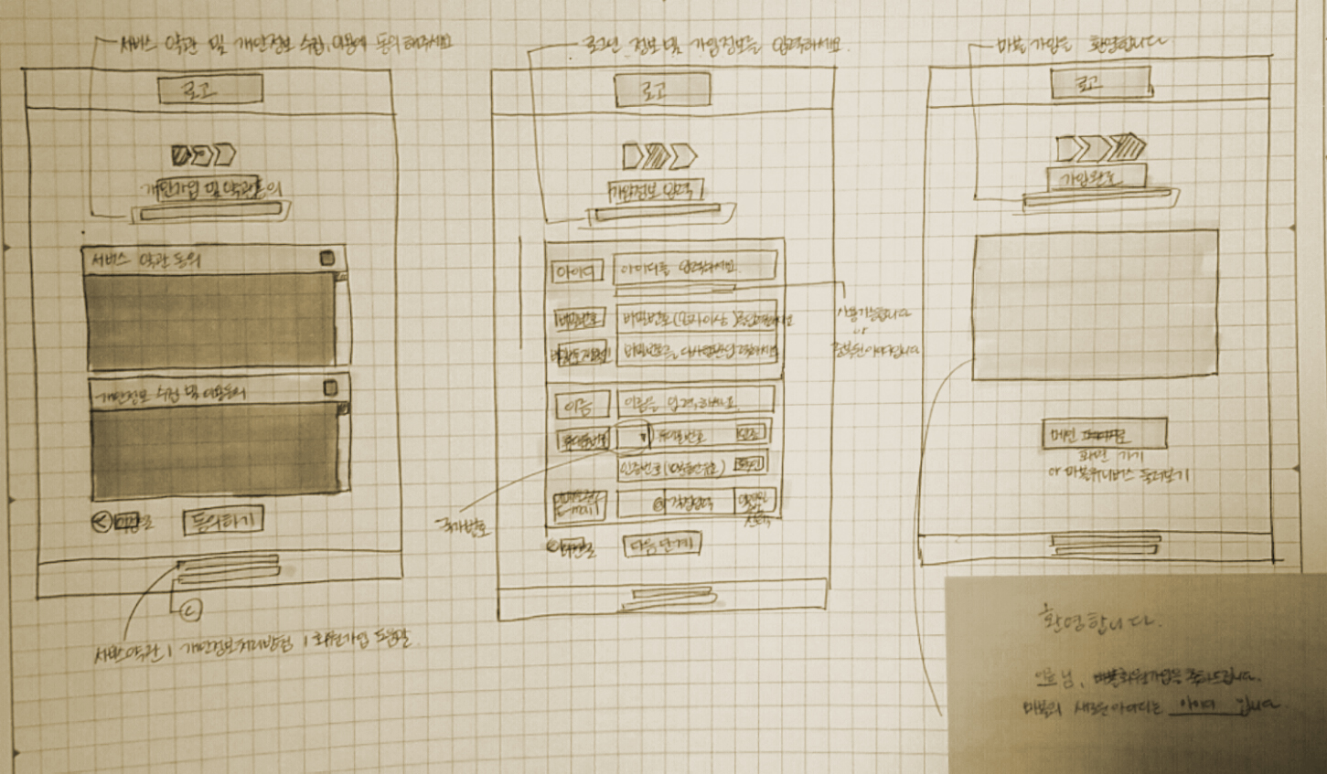
2. 아이디어 스케치_스토리 보드

Slide 18
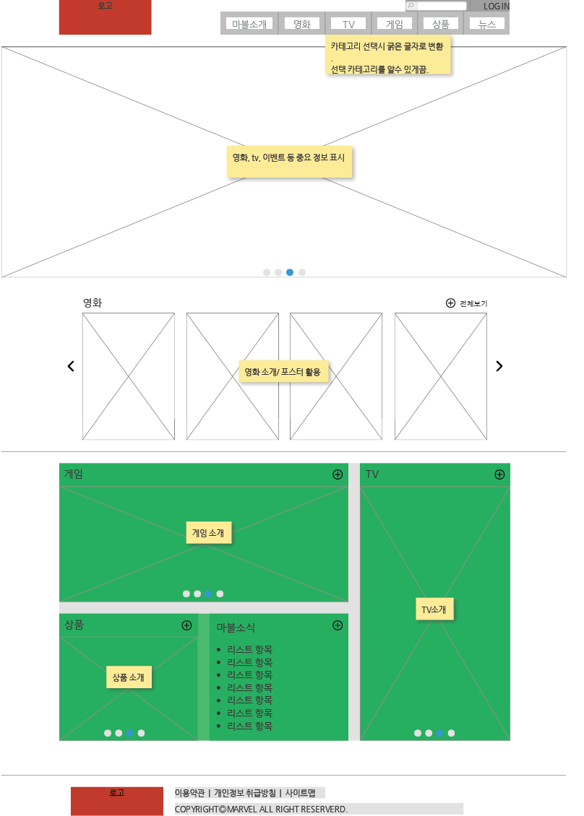
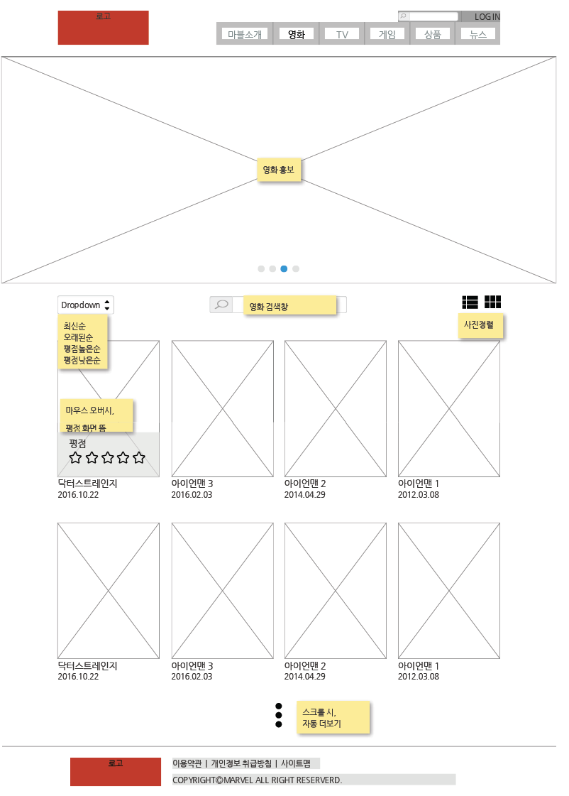
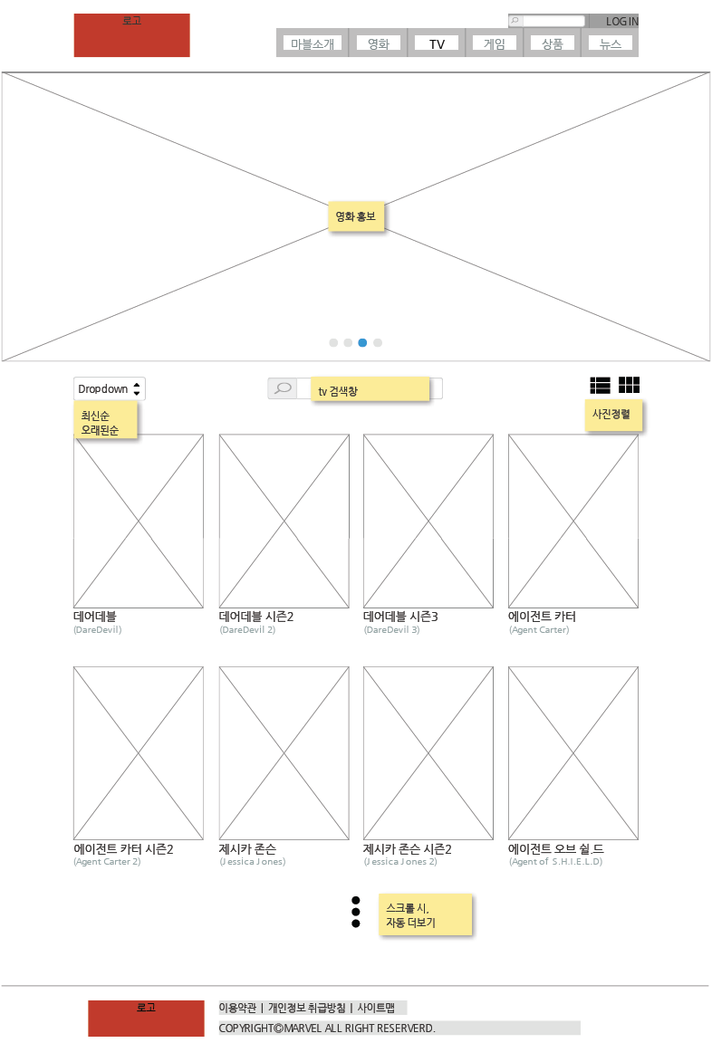
3. 프로토 타입

Slide 19
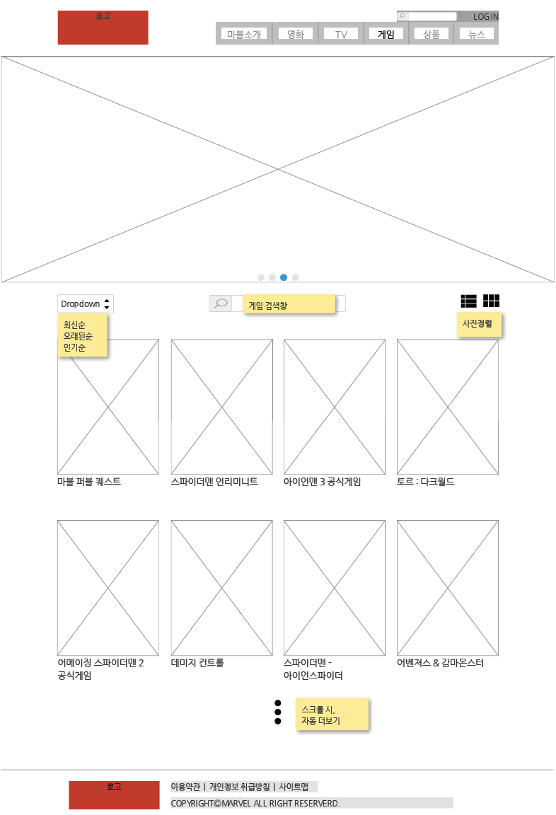
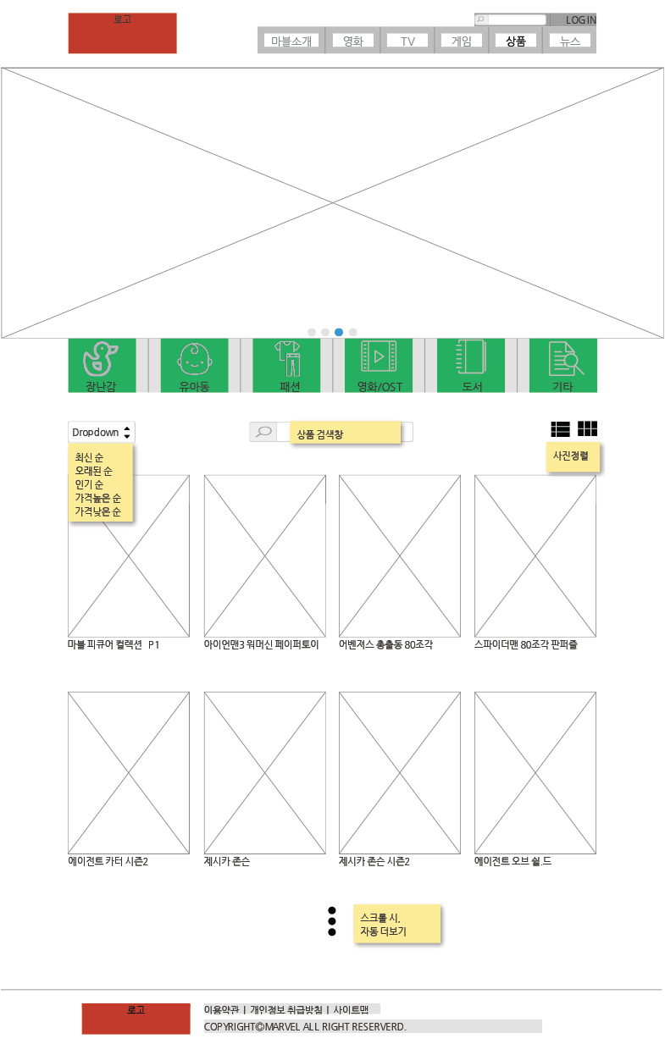
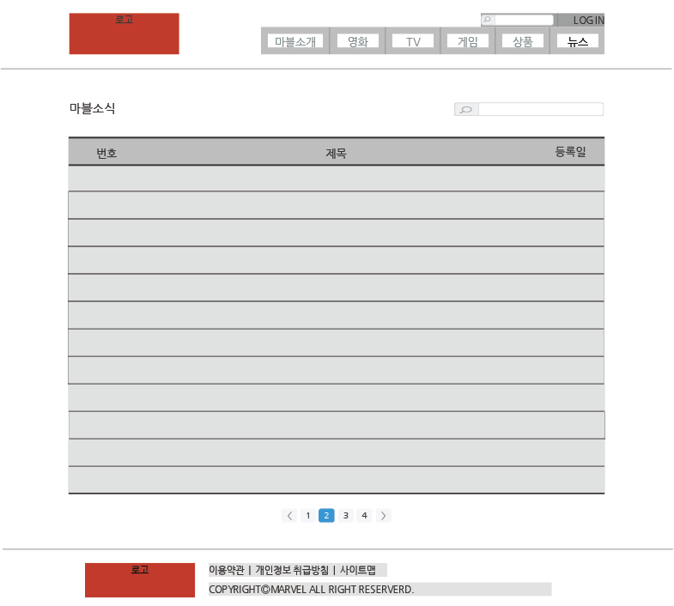
3. 프로토 타입

Slide 20
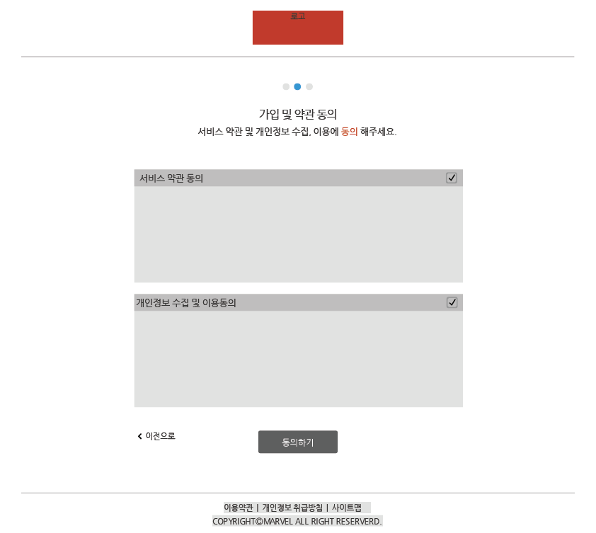
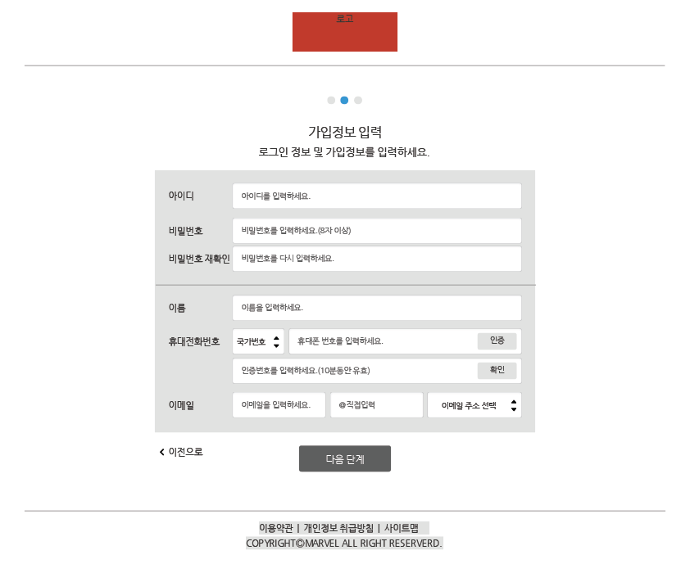
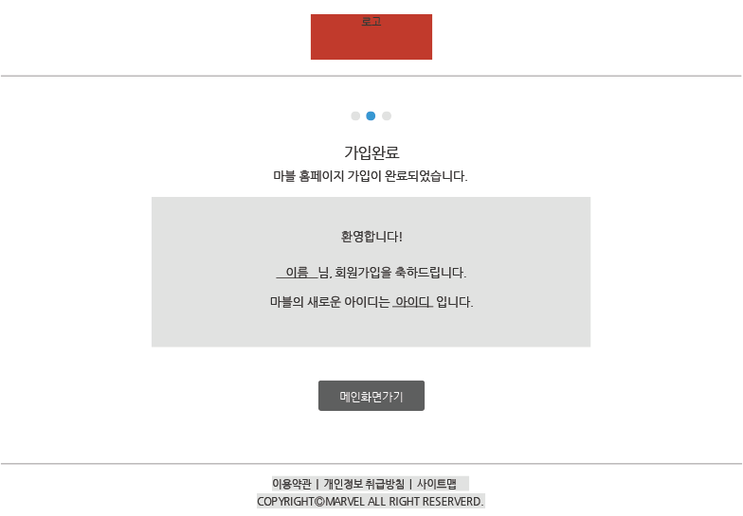
3. 프로토 타입

Slide 21
THANK U

